Slide 1
愛萊幸福︱01真幸福
凡勞苦擔重擔的人，可以到我這裡來， 我就使你們得安息。 《馬太福音》11:28
202４.03.29

Slide 2
1.生日月份？
2.最喜歡的甜點？
3.最喜歡的手搖飲品牌？
以下題目請二選一填上去
4.面對面聊、打字？
5.大樓、透天？
6.話放心裡、直說？
7.戶外活動、室內活動
8.口頭讚美、肢體接觸
9.愛情(被愛)、麵包(錢)
一起來玩！
幸福九宮格
請隨機填上你個人偏好答案
Notes:
© Copyright Showeet.com – Free PowerPoint Templates

Slide 3
期待每次聚會夫妻一同參與
安全的環境，請放心
聚會約兩個小時
考量話題私密性， 請各位協助安置小孩
Notes:
© Copyright Showeet.com – Free PowerPoint Templates

Slide 5
有沒有那位名人或身邊的親友婚姻是幸福的？為什麼？
Notes:
© Copyright Showeet.com – Free PowerPoint Templates

Slide 6
你為什麼當年做出
「結婚」的選擇？
Notes:
© Copyright Showeet.com – Free PowerPoint Templates

Slide 7
創世紀218
那人獨居不好、我要為他造一個配偶幫助他
Notes:
© Copyright Showeet.com – Free PowerPoint Templates

Slide 8
創世紀218
亞當
那人獨居不好、我要為他造一個配偶幫助他
夏娃
Notes:
© Copyright Showeet.com – Free PowerPoint Templates

Slide 9
創世紀218
亞當
那人獨居不好、我要為他造一個配偶幫助他
夏娃
Notes:
© Copyright Showeet.com – Free PowerPoint Templates

Slide 10
馬太福音11:28
凡勞苦擔重擔的人可以到我這裡來，
我就使你們得安息
Notes:
© Copyright Showeet.com – Free PowerPoint Templates

Slide 11
馬太福音11:28
凡勞苦擔重擔的人可以到我這裡來，
我就使你們得安息
內心一種真實的平安，
對自己生命的有穩妥或把握的正面感受
Notes:
© Copyright Showeet.com – Free PowerPoint Templates

Slide 12
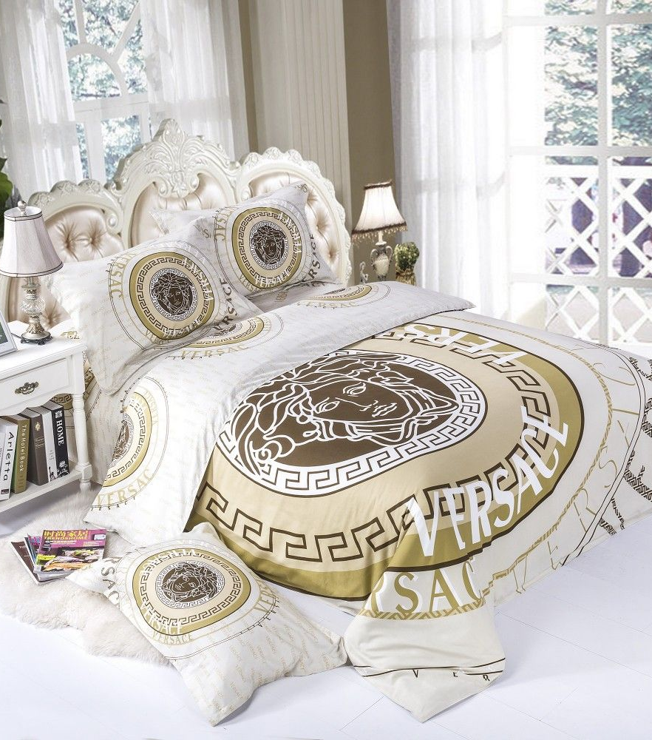
Notes:
© Copyright Showeet.com – Free PowerPoint Templates

Slide 13
法律罪 ≠ 聖經罪
自私、貪婪、欺騙、爭競、嫉妒
Notes:
© Copyright Showeet.com – Free PowerPoint Templates

Slide 14
上帝才是祝福的源頭
讓上帝擔任關鍵角色
危機發生的守門員
缺乏當中的供應者
夫妻關係中的中介者
Notes:
© Copyright Showeet.com – Free PowerPoint Templates

Slide 15
讓我們一起低頭禱告
Notes:
© Copyright Showeet.com – Free PowerPoint Templates

Slide 16
下週預告
為什麼
我們手邊的幸福，
有一天會被偷走？
Notes:
© Copyright Showeet.com – Free PowerPoint Templates

